Slide 1
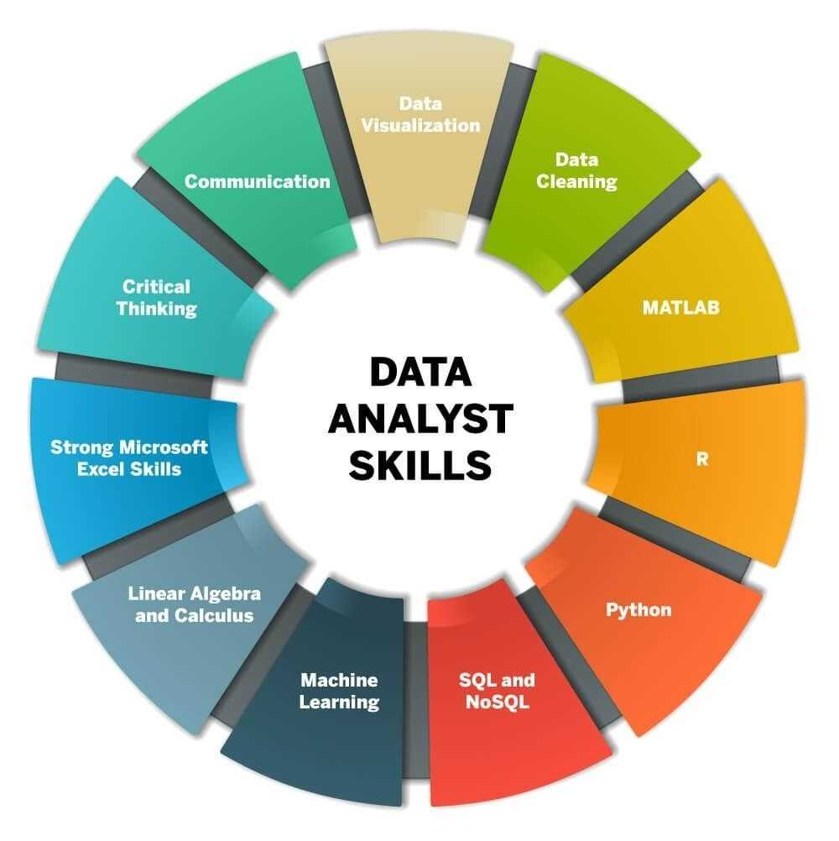
DATA ANALYST
Présentation

Slide 2
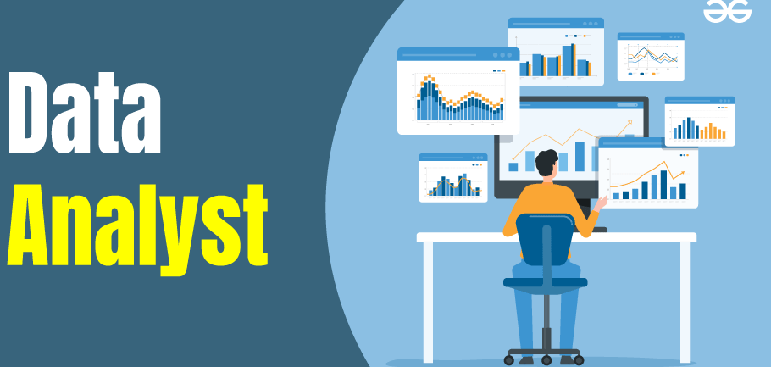
Définition:
Le Data Analyst est responsable de l'analyse de données issues de l'activité de l'entreprise. Il recueille et traite les données afin de soumettre des recommandations pertinentes.

Slide 3
Les compétences requises:
Il doit être compétent dans l'utilisation des outils statistiques et des langages informatiques liés aux bases de données.
Expertise en base de données et gestion de base de données (SQL/NoSQL)
Maîtrise des tests et méthodes statistiques (segmentation, régression, forêt aléatoire…)
Maîtrise des langages de programmation (Python, R, C++…)
Maîtrise d’un outil de data visualisation (Tableau, Qlikview, PowerBI)
Maîtrise des outils de fouille et analyse de données (Dataiku…)
Maîtrise des systèmes d’exploitation (Unix, Windows…)
Connaissance de l’environnement Hadoop.

Slide 4
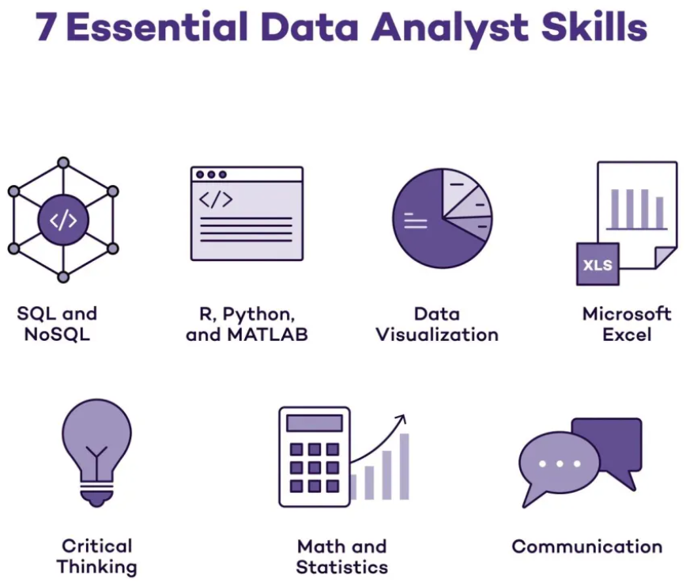
Compétences en matière d’analyse de données:
Une connaissance approfondie des technologies du big data, ainsi que des logiciels tels qu'Excel, BI, SAS, Web Analytics, VBA, Python est également requise.

Slide 5
Durée d’étude + diplôme:
Le Data Analyst doit suivre une formation d'ingénieur en informatique, en marketing ou en statistiques. Un diplôme de niveau bac + 5 est requis pour accéder au poste. (5 ans maximum)

Slide 6
Formation (Gratuit):
Auto formation: impossible faut au moins suivre une formation pour accéder au métier.
Formation possible : Bruxelles formation - 5 mois temps pleins. En Juin. Gratuit.
Condition d'admission: CESS + affinité avec les chiffres. Connaissance en acces + excel.
À la suite de la formation: Maîtriser des outils logiciels et des statistiques de base pour transformer et analyser ces dernières.
Utiliser des outils de visualisation de données afin de faire comprendre les analyses à des publics aux profils variés. Pas de diplôme, juste des compétences supplémentaires.

Slide 7
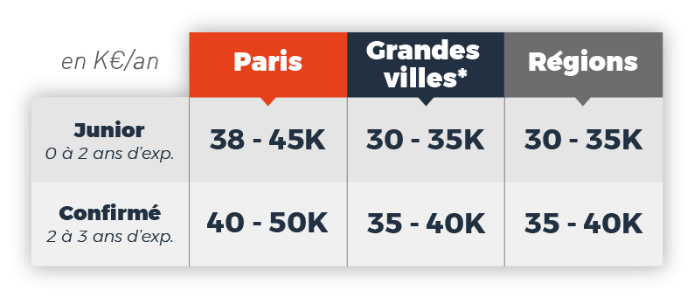
Pénurie d’emploi:
Métier en pénurie, 400 offres d'emplois rien qu’en Belgique.
Salaire entre 3000 à 5000 €/Mois.

Slide 8
Source:
https://www.bruxellesformation.brussels/catalogue-dorifor/data-analyst/
https://www.ib-formation.fr/
https://www.apec.fr/tous-nos-metiers/informatique/data-analyst.html
Et Plusieurs autres sites.

